Slide 1

Prática – Polimorfismo
Orientação a Objetos – DCC025
2012.2

Slide 2
Exercício
Suponha o seguinte problema
  Temos uma empresa com dois tipos de funcionários: horistas e mensalistas. Horistas recebem 1200 reais e mensalistas 1500 reais mensais. Sua tarefa é gerar a folha de pagamento da empresa, calculando os salários dos empregados. Para simplificar o exemplo, considere métodos “calcularSalário()” que simplesmente retorna o salário de cada funcionário. A folha de pagamento deve imprimir o salário dos funcionários. Primeiramente, façam este exercício sem utilizar qualquer conceito referente a polimorfismo. Depois, refaçam usando polimorfismo.

Slide 3

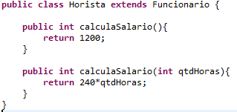

Possível Solução

Slide 4
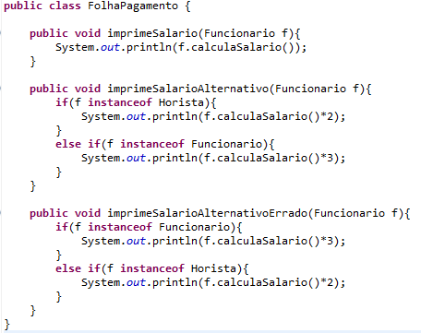
Possível Solução

Slide 5
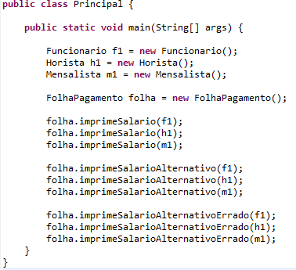
Possível Solução

